Slide 1
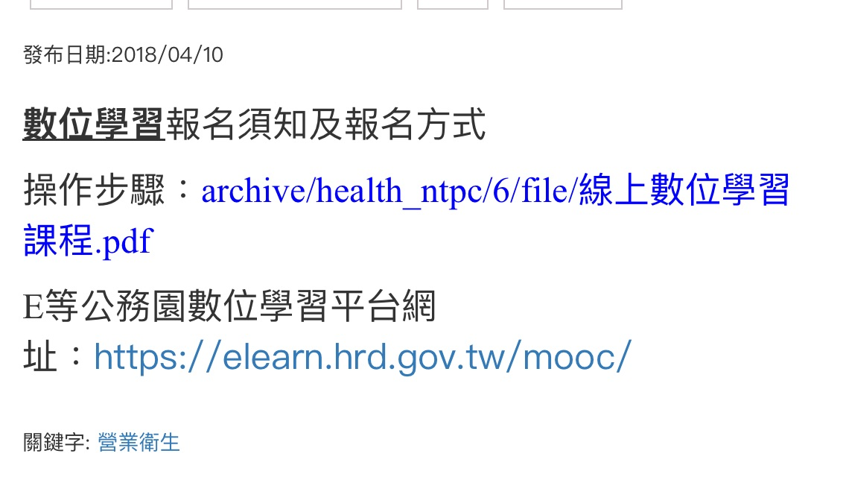
共同項目-9
參加本局認可機構辦理之營業衛生講習並取得證書
受訓方式：線上學習、實體課程 (擇1即可)
報名資訊:新北市衛生局網站/搜尋『營業衛生』
/實體課程報名須知/數位課程報名須知
Notes:
1.營業場所負責人應指定專人為衛生管理人員，負責管理衛生事項查看衛生自主管理檢查表之紀錄
2.
天天營業衛生 時時自主管理
1

Slide 2
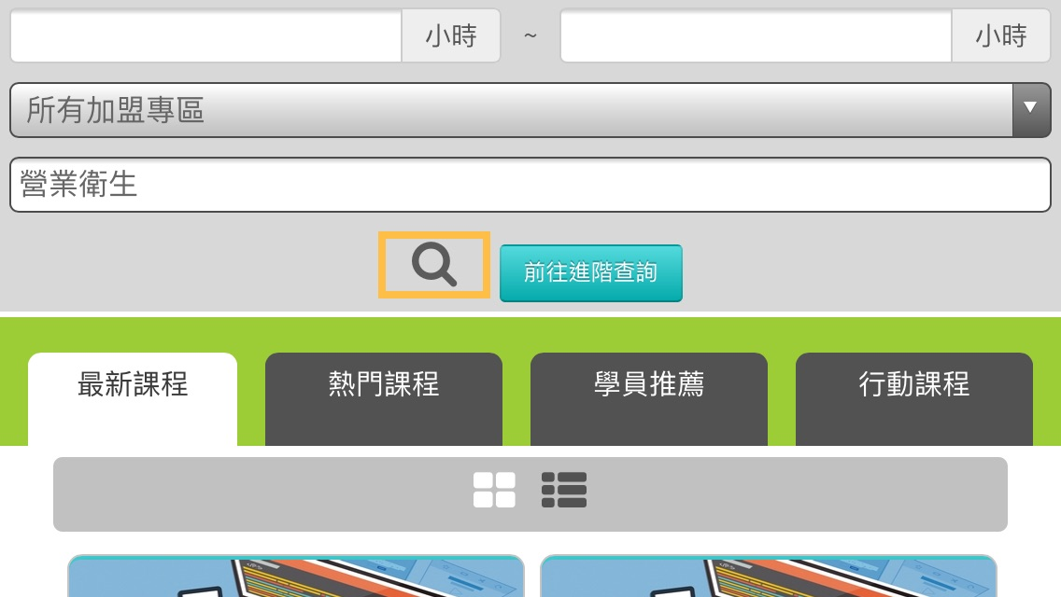
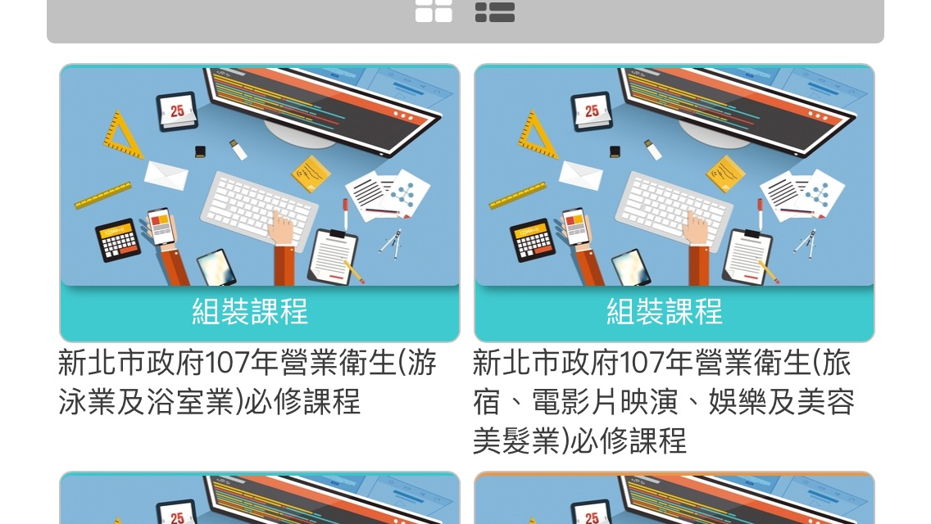
登入可使用
自然人憑證
GOOGLE或FACEBOOK帳號
加入會員
請依店家營業類別選擇必修課程
完成影片學習 問卷 測驗

Slide 3
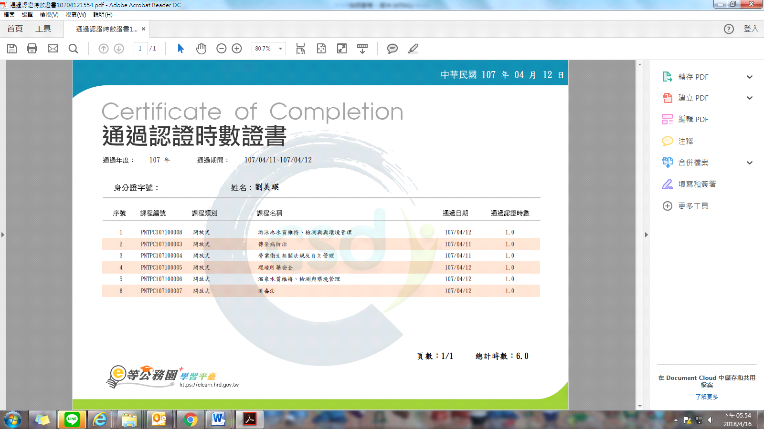
列印後寫上店家名稱
、受訓人員姓名、身分證字號並蓋公司大小張傳真至(22577167)

Slide 4
注意事項：
證書有效期限3年，請於到期前6個月內安排人員參訓。
不同縣市證書無法共用。
需詢問開課資訊請洽(02)22577155
當日受訓滿7小時(須簽到及簽退)且當日考試分數達70分以上將核發證書。(不合格者擇日補考)。
收到證書請妥善保管，如遺失須重新受訓。
證書製作時間約一個月，完成後依回郵寄參訓人員。

Slide 5

二、分成6大業別管理
10.營業場所設置告示牌及警語(禁菸標誌)
張貼項目：所有業者都需貼禁菸標誌、
(只有溫泉業者張貼)泡湯事項
貼紙索取：
(1)本市29區衛生所(須先電話詢問) 或
洽本局健康管理科
(2)本局電話(02)22577155

Slide 6
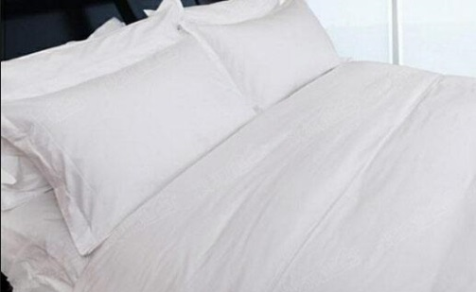
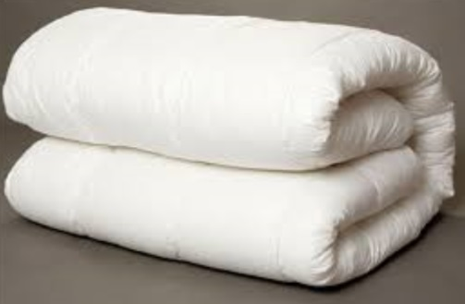
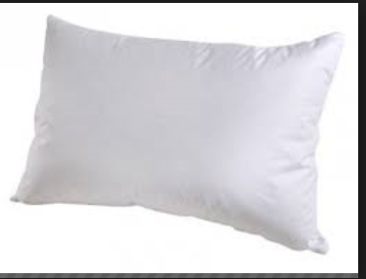
二、分成6大業別管理
各別衛生管理項目-旅宿業
1.客房整齊清潔，且寢具經常更換、消毒
時間：適時更換(客人退房或有髒汙時)
項目：被單(巾)、床單、被套、枕頭套等寢具，應於
每次使用後換洗，並保持清潔
方式: 保留委外清潔收據、自行清潔留存記錄

Slide 7
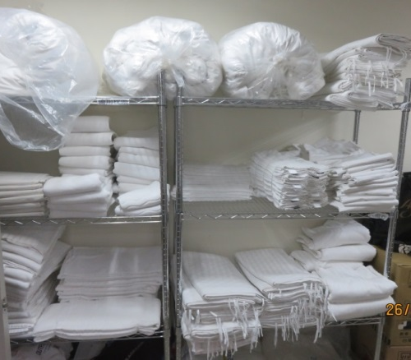
二、分成6大業別管理
各別衛生管理項目-旅宿業
2.不供應重複使用之牙刷、梳子、肥皂、刮鬍刀
3.供顧客使用之盥洗用品及毛巾應於清潔消毒後置放於乾淨的櫥櫃中備用。
4.儲藏室及備品間應保持整齊清潔。
分類放置並保持乾淨

Slide 8
二、分成6大業別管理
各別衛生管理項目- 旅宿業
5.提供保險套（符合藥事法規定）及水性潤滑液
提供方式：放置櫃台 或 客房抽屜
注意事項：
有效日期、有無破損
放置室內陰涼乾燥處，避免陽光及燈光直接照射

Slide 9
二、分成6大業別管理
各別衛生管理項目- 旅宿業
5.提供保險套（符合藥事法規定）及水性潤滑液
法規依據：
人類免疫缺乏病毒傳染防治及感染者權益保障條例第10條
旅館業及浴室業，其營業場所應提供保險套及水性潤滑劑。
罰則：處營業場所負責人新臺幣三萬元以上十五萬元以下罰鍰。

Slide 10
二、分成6大業別管理
各別衛生管理項目- 浴室業
1.男女更衣室及沖洗室應分隔使用，且設備整齊清潔。
備有毛巾、浴巾消毒設備。
更衣區、淋浴區應男、女分開設置，且經常保持清潔。
沐浴場所應備有淋浴或沖洗設備。

Slide 11
二、分成6大業別管理
各別衛生管理項目- 浴室業
不供應重複使用之牙刷、梳子、肥皂、刮鬍刀。
供顧客使用之盥洗用品及毛巾應於清潔消毒後置放於乾淨的櫥櫃中備用。
懸掛並公告最近一期水質檢驗報告及每日水質紀錄。
水質澄清度、無異味

Slide 12
二、分成6大業別管理
各別衛生管理項目- 浴室業
室內溫泉浴場需設置通風設備。
PH值(6.5-8)
微生物檢驗
(1)大腸桿菌 每100公撮不超過 1CFU (或 1.0MPN)
(2)生菌數 每1公撮不超過 500CFU
9.提供保險套（符合藥事法規定）及水性潤滑液。

Slide 13
二、分成6大業別管理
各別衛生管理項目-游泳業
男女更衣室及沖洗室應分隔使用，且設備整齊清潔。
懸掛並公告最近一期水質檢驗報告及每日水質紀錄。

Slide 14
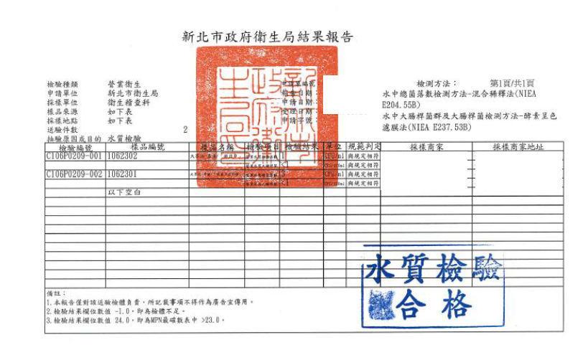
二、分成6大業別管理
各別衛生管理項目-游泳業
懸掛並公告最近一期水質檢驗報告及每日水質紀錄。
每日業者自行紀錄
並公布
1.PH
2.自由餘氯值

Slide 15
二、分成6大業別管理
各別衛生管理項目-游泳業
水質澄清度、無異味
供客用之毛巾，應於每一客人使用後洗淨消毒，並保持清潔。
應定期檢測pH值(6.5-8.0)及自由餘氯值(1-3ppm)
微生物檢驗
(1)大腸桿菌 每100公撮不超過 1CFU (或 1.0MPN)
(2)生菌數 每1公撮不超過 500CFU

